Slide 1
ADVANCE ENCRYPTION STANDARD (AES)
PERTEMUAN 5
AGUNG MULYO WIDODO DAN HOLDER S.
TEKNIK INFORMATIKA FAKULTAS ILMU KOMPUTER

Slide 2
KEMAMPUAN AKHIR YANG DIHARAPKAN
Mahasiswa mampu menguasai konsep advanced encryption standard (AES)

Slide 3
AES (Advanced Encryption Standard)
DES dianggap sudah tidak aman.
Perlu diusulkan standard algoritma baru sebagai pengganti DES.
National Institute of Standards and Technology (NIST) mengusulkan kepada Pemerintah Federal AS untuk sebuah standard kriptografi kriptografi yang baru.
NIST mengadakan lomba membuat standard algoritma kriptografi yang baru. Standard tersebut kelak diberi nama Advanced Encryption Standard (AES).

Slide 4
AES (Advanced Encryption Standard)
Pada bulan Oktober 2000, NIST mengumumkan untuk memilih Rijndael (dibaca: Rhine-doll)
Pada bulan November 2001, Rijndael ditetapkan sebagai AES
Diharapkan Rijndael menjadi standard kriptografi yang dominan paling sedikit selama 10 tahun.

Slide 5
AES (Advanced Encryption Standard)
Tidak seperti DES yang berorientasi bit, Rijndael beroperasi dalam orientasi byte.
Setiap putaran mengunakan kunci internal yang berbeda (disebut round key).
Enciphering melibatkan operasi substitusi dan permutasi.
Karena AES menetapkan panjang kunci adalah 128, 192, dan 256, maka dikenal AES-128, AES-192, dan AES-256

Slide 6
AES (Advanced Encryption Standard)
Garis besar Algoritma Rijndael yang beroperasi pada blok 128-bit dengan kunci 128-bit adalah sebagai berikut (di luar proses pembangkitan round key):
AddRoundKey: melakukan XOR antara state awal (plainteks) dengan cipher key. Tahap ini disebut juga initial round.
Putaran sebanyak Nr – 1 kali. Proses yang dilakukan pada setiap putaran adalah:
SubBytes: substitusi byte dengan menggunakan tabel substitusi (S-box).
ShiftRows: pergeseran baris-baris array state secara wrapping.
MixColumns: mengacak data di masing-masing kolom array state.
AddRoundKey: melakukan XOR antara state sekarang round key.
Final round: proses untuk putaran terakhir:
SubBytes
ShiftRows
AddRoundKey

Slide 7
AES (Advanced Encryption Standard)

Slide 8
AES (Advanced Encryption Standard)
Selama kalkulasi plainteks menjadi cipherteks, status sekarang dari data disimpan di dalam array of bytes dua dimensi, state, yang berukuran NROWS × NCOLS.
Untuk blok data 128-bit, ukuran state adalah 4 × 4.
Elemen array state diacu sebagai S[r,c], 0 ≤ r < 4 dan 0 ≤ c < Nb (Nb adalah panjang blok dibagi 32.
Pada AES-128, Nb = 128/32 = 4)

Slide 9
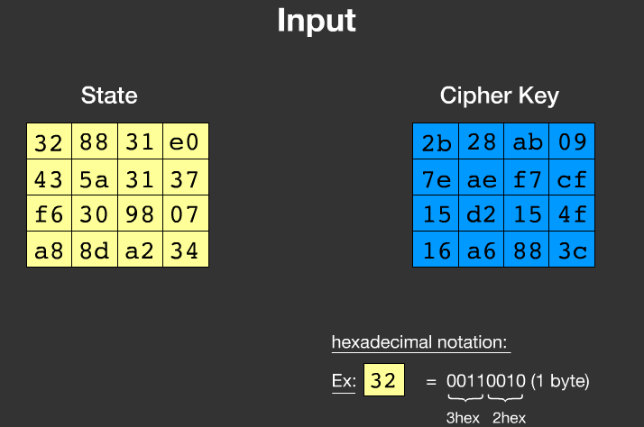
AES (Advanced Encryption Standard)
Contoh: (elemen state dan kunci dalam notasi HEX)

Slide 10
Terima kasih

